Slide 1
Biología General I
Período III
2020
Clase 2
Ing. Francisco Arturo Soto Aguilar

Slide 2
Constitución y Funciones de la Membrana Plasmática

Slide 3
Objetivo General.-
“Diferenciar dentro de los componentes de la célula, la que se conoce con el nombre de membrana plasmática o celular a través de información bibliográfica y discusiones pertinentes que nos conduzcan a conocer funciones y estructura de dicha parte de la célula”.

Slide 4
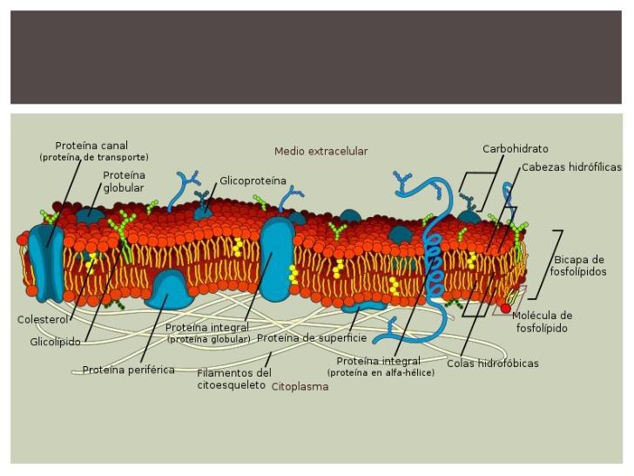

Slide 5
Constitución de la Membrana Plasmática.-
Es una estructura importante y esencial por las funciones que realiza como envoltura viviente de la célula. Durante mucho tiempo la gente rehusó creer que existía, esto se comprende ya que es muy transparente que su existencia y estructura se comprobó hasta la llegada del microscopio electrónico.

Slide 6
Todas las membranas celulares tienen una estructura básica similar: proteínas que flotan en una doble capa de fosfolípidos, estos desempeñan la función aislante de las membranas, mientras que las proteínas regulan el intercambio de sustancias y la comunicación con el ambiente; controlan reacciones bioquímicas asociadas con la membrana celular y forman uniones.
“Las membranas son mosaicos fluidos, en los que las proteínas se mueven dentro de las capas de lípidos”.-

Slide 7
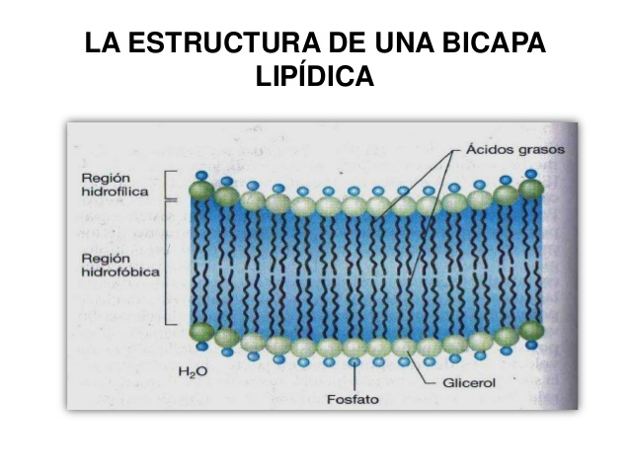

Slide 8
Las células animales están bañados por un fluido extracelular ligeramente salino que se filtra de la sangre, de tal manera que el citosol interno de la célula en el que todos los organelos están suspendidos en su parte es de agua; así la membrana plasmática separa el citosol acuoso de su ambiente externo acuoso y membranas similares rodean los compartimientos acuosos dentro de la célula.

Slide 9
Entre el agua y las cabezas de fosfolípidos se forman puentes de Hidrógeno, de manera que las cabezas hidrofilicos den hacia el citosol acuoso y hacia el fluido extracelular, formando las porciones externa e interna de la capa. Las interacciones hidrofóbicas hacen que las colas fosfolipídicos se oculten dentro de la bicapa.

Slide 10
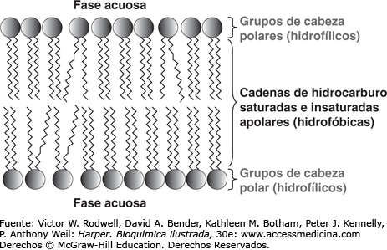

Slide 11
Proteínas forman un mosaico dentro de la membrana.
Miles de proteínas se incrustan en la superficie de la bicapa de los fosfolípidos; muchas de esas proteínas están unidas a carbohidratos y se les llama GLUCOPROTEÍNA.

Slide 12
1.- Proteínas Receptoras: Cada una de ellas tiene un sitio de unión para una molécula específica (por ejemplo: una hormona), cuando la molécula adecuada se une al receptor, este se activa originando una serie de reacciones químicas dentro de la célula. Por ejemplo, una hormona producida por las glándulas suprarrenales origina contracciones fuertes en el corazón cuando se une a los receptores adecuados; otros permiten la división celular, secreción de hormonas, etc.)

Slide 14
2.- Proteínas de reconocimiento: son glucoproteínas que sirven como etiquetas de identificación. Ejemplo: las células del sistema inmunitario reconocen una bacteria o virus como invasor e inicia su destrucción. El esperma humano reconoce las glucoproteínas únicos en los óvulos permitiendo la fertilización.
3.- Proteínas Enzimáticas: son proteínas a menudo unidas a las superficies internas de las membranas. Promueven reacciones químicas y sintetizan o rompen moléculas biológicas sin cambiar ellos mismos.

Slide 15
4.- Proteínas de unión:
- Sirven de sostén a las membranas celulares.
- Vinculando la membrana con la red de filamentos proteicos dentro del citoplasma. (Citoesqueleto)
- Uniendo sus proteínas y los filamentos proteicos subyacentes produciendo la forma característica de las células animales.
- Se unen a la matriz de otras fibras que existen en el entorno.
- Forman uniones con células adyacentes.

Slide 16
5.- Proteínas de transporte:
a) Proteína de canal: forman canales cuyos poros centrales permiten que iones específicos o moléculas de agua pasen a través de la membrana en función de su concentración.
b) Proteínas portadoras. Tienen sitios de unión que pueden sujetar temporalmente moléculas específicas.

Slide 17
FUNCIONES DE LA MEMBRANA PLASMÁTICA.-
- Aíslan efectivamente el contenido de la célula del medio externo; permitiendo que a través de la membrana se produzcan gradientes de concentración de sustancias disueltas.
- Regulan el intercambio de sustancias esenciales entre la célula y el fluido extracelular, o entre los organelos encerrados dentro de las membranas y el citosol circundante.
- Permiten la comunicación con otras células.
- Permiten las uniones en el interior de las células y entre ellas.
- Regulan muchas reacciones bioquímicas.-

